Slide 1
Выпускная квалификационная работа бакалавра Исследование возможностей объяснимого искусственного интеллекта в задаче ранней диагностики стресса растений
«Национальный исследовательский Нижегородский государственный университет им. Н.И. Лобачевского»
Институт информационных технологий, математики и механики
Кафедра: Математическое обеспечение и суперкомпьютерные технологии
Выполнила:
студентка гр. 381706-1
Максимова И. И.
Научный руководитель: проф. каф. МОСТ, д-р техн. наук
Турлапов В.Е.
Нижний Новгород, 21 июня 2021

Slide 2
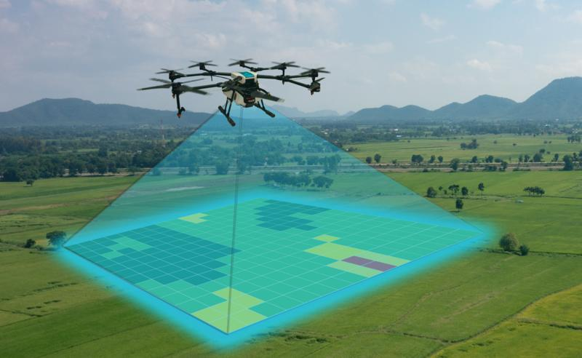
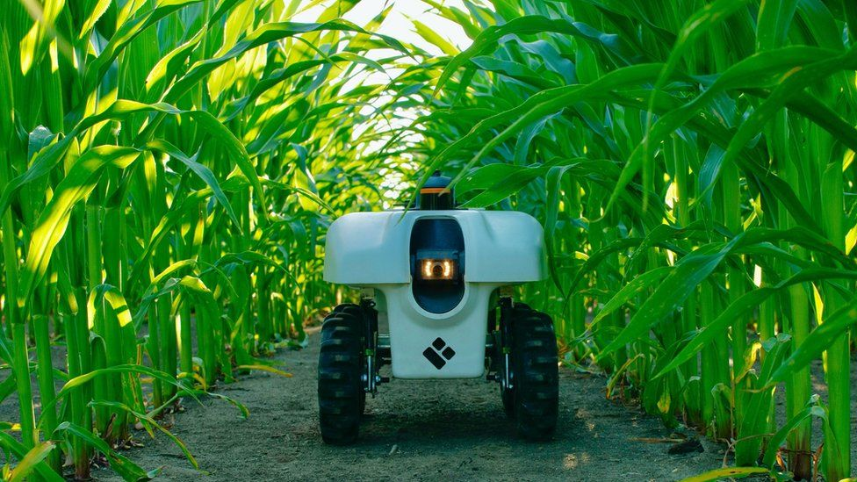









Современная диагностика
Сбор информации:
• Беспилотные летательные аппараты • Датчики на с/х транспортных средствах
Методы диагностики:
• Алгоритмы машинного обучения • Нейронные сети
Проблемы:
• Cложность обработки ошибок • Необъяснимость решений
Цель: Создание простых XAI-блоков для ранней диагностики стрессовых состояний растений
Два этапа:
I. Поиск эффективных моделей МО для ранней диагностики стресса растений
II. Создание XAI-блока на базе самой эффективной модели
Инструменты исследования:
ННГУ, 2021
Notes:
В настоящее время для анализа данных о состоянии сельхоз культур используются алгоритмы МО и НС. Основными недостатками данных методов являются: сложность обработки ошибок и необъяснимость решений модели. Поэтому целью данной работы является создание простых XAI-блоков для ранней диагностики стрессовых состояний растений. Предлагается достичь ее в 2 этапа: Поиск эффективных моделей МО касательно данной предметной области и Создание XAI-блока на базе лучшей модели.

Slide 3
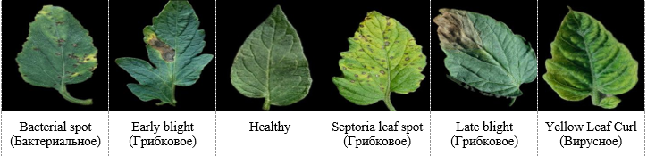
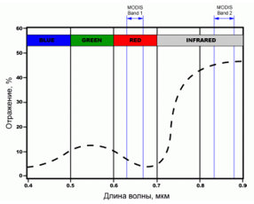
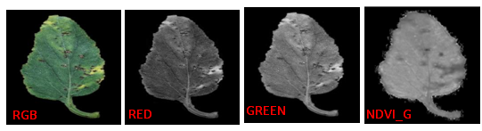

Описание датасета и признаков
1. Поиск эффективных моделей MO
Обзор возможностей методов МО проводился на примере задачи классификации болезней листьев томатов.
Признаки:
• STAT - {mean, std, min, max};
• HIST - бины квантованной гистограммы
• GLCM - текстурные признаки • ALL = STAT + HIST + GLCM
Способ извлечения признаков:
• Локальный (17x17)
• Глобальный
«Источники» признаков:
• Изображения в красным канале
• NDVI_{G} образы:
PlantVillage (6K изображений)
Примеры изображений 6-ти классов больных листьев томатов
Изображение листа, больного Bacterial Spot в RGB, Red и NDVI_{G} каналах
$$NDVI_{G}=\frac{GREEN – RED}{GREEN+ RED}$$
Отражение хлорофиллом разных длин волн
ННГУ, 2021
Notes:
Чтобы определить возможности различных моделей МО решалась задача классификации на достаточно большом наборе данных в 6000 изображений листьев томатов. Рассмотрены два варианта извлечения признаков: локальный и глобальный, и два «источника» признаков: изображения в красным канале и NDVIG образы.

Slide 4
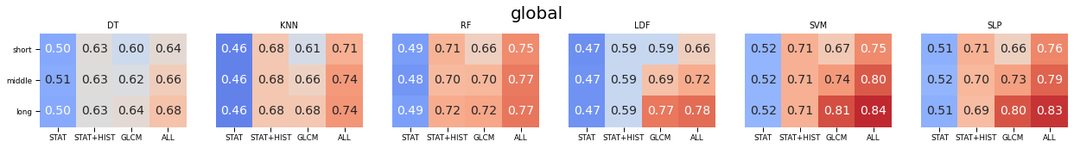
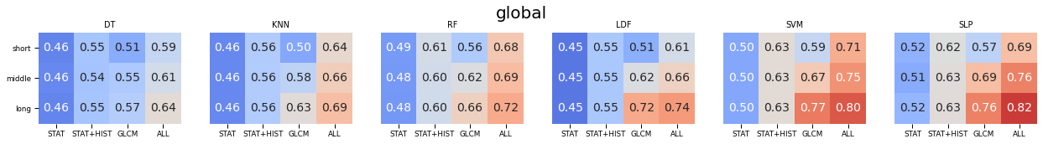
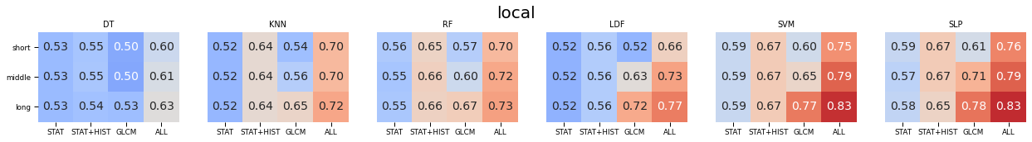
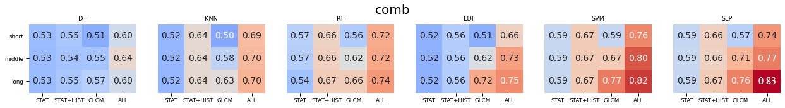
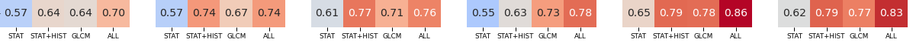
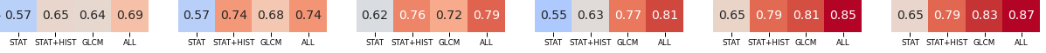
Результаты классификации
1. Поиск эффективных моделей MO
Классификация на RED признаках
Классификация на NDVI_{G} признаках
global
local
comb
global
local
comb
DT - Дерево решений
KNN - К-ближайших соседей
RF - Случайный лес
LDF - Линейный дискриминант Фишера
SVM - Мультиклассовый метод опорных векторов
SLP - Одноуровневый персептрон
ННГУ, 2021
Notes:
В результате классификации оказалось что, глобальные признаки мало отличаются от локальных Из 6 исследованных, лучшим классификатором оказался простейшая НС, с F-score: 83% - для красного канала; 87% - для NDVIG (вектор признаков ALL с лидированием GLCM).

Slide 5
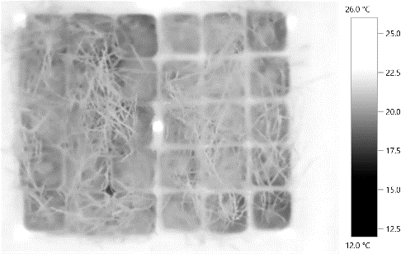
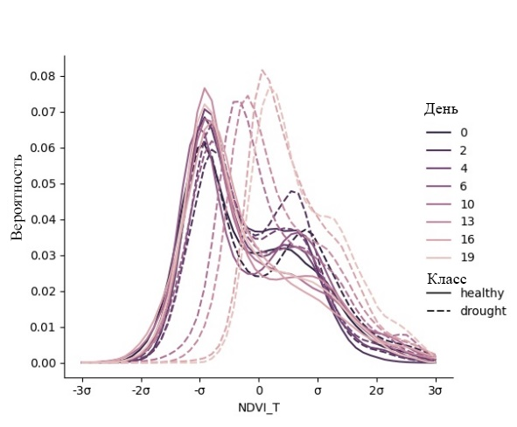
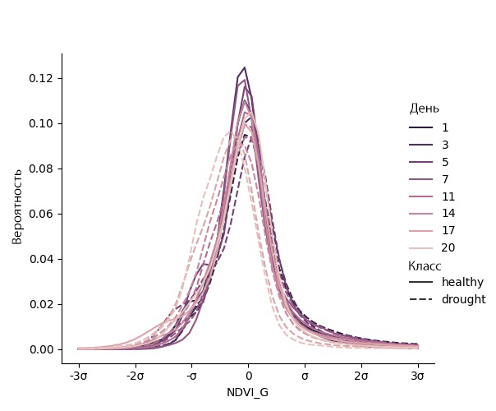
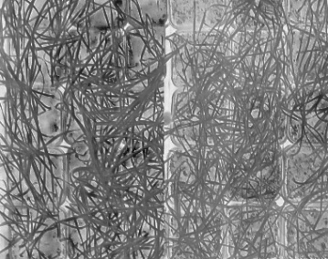
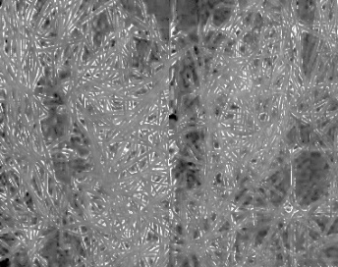
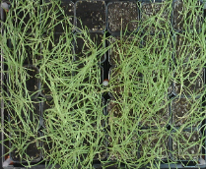

Прикладная задача и SLP-решение
2. Создание XAI-блока
Задачи ранней диагностики засухи у растений пшеницы, регистрируемой сенсорами двух типов (тепловым TIR и RGB): детектирование стресса и прогнозирование продолжительности стресса.
В качестве исходных данных использованы две группы изображений в градациях серого NDVI (нормализованный разностный индекс растительности): на основе Thermal IR; на основе RGB.
Классификатор SLP и регрессор SLP используются в качестве инструментов для анализа эффективности признаков стресса. SLP-модели анализируются и оптимизируются как XAI-модели.
Низкое разрешение TIR
$$NDVI_{T}=\frac{TIR – RED}{TIR+ RED}$$
$$NDVI_{G}=\frac{GREEN – RED}{GREEN+ RED}$$
NDVI_{T} Изменение гистограммы здоровых и засушливых растений за период эксперимента
NDVI_{T} образец
NDVI_{G} Изменение гистограммы здоровых и засушливых растений за период эксперимента
NDVI_{G} образец
Высокое разрешение RGB
ННГУ, 2021
Notes:
Определившись с моделью можно приступить к строительству XAI-блока. Для этого была поставлена новая задача, более приближенная к реальности, а именно задача ранней диагностики засухи у пшеницы. Для этого растения фиксировались камерами RGB и Termal IR. Сама задача решалась с точки зрения детектирования засухи и определения дня засухи пшеницы. Использовались данные $NDVI_{T}$ - самые простые для диагностики, $NDVI_{G}$ - самые дешевые.

Slide 6
Направления в XAI, взятые для исследования проблемы ранней диагностики стресса растений
2. Создание XAI-блока
Использование классических методов машинного обучения и методов глубокого обучения для решения прикладных задач
Интерпретация узлов сети как семантических понятий
Использование методов глубокого обучения в XAI.
Визуализация внутренних нейронов
Комплексное упрощение сети
Контрастирование узлов сети как семантических понятий
Быстрая неитеративная коррекция ошибок
ННГУ, 2021
Notes:
Для исследования выделены 4 основные направления XAI:
Использование классических МО
Интерпретация узлов сети как семантических понятий
Использование методов глубокого обучения в XAI.
Визуализация внутренних нейронов
Комплексное упрощение сети
Контрастирование узлов сети как семантических понятий
Быстрая неитеративная коррекция ошибок
Далее поговорим о том как мы реализовали каждый из данных пунктов

Slide 7
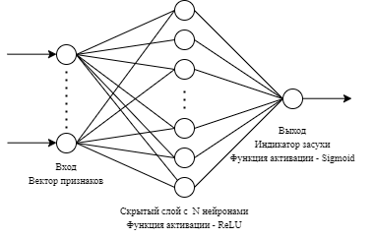

Комплексное упрощение сети и интерактивность
2. Создание XAI-блока
Простая базовая структура. В качестве простой базовой структуры был выбран однослойный перцептрон SLP(N) с произвольным числом нейронов N на скрытом слое. Использованы две его модели: классификатор SLP_{C}(N) и регрессор SLP_{R}(N).
Для достижения интерактивности обучение на изображениях заменено обучением на векторах признаков изображений. Это позволило сократить время обучения классификатора до долей секунды, а для регрессора - до единиц секунд. → Быстрое обучение, оптимизация, быстрая коррекция ошибок.
Узлы SLP как семантически понятия. Вектор признаков включает в себя результаты типовой и специальной обработки изображений. Типовая обработка представлена двумя группами признаков: STAT {mean, std, min, max}; HIST - значения квантованной гистограммы. Специальная - группой GLCM (gray-level co-occurrence matrix), формализующей текстурные признаки. → Узлы как понятия
Архитектура SLP_{C}(N) для детектирования стрессовых состояний пшеницы
Архитектура SLP_{R}(N) для предсказания дня засухи пшеницы
ННГУ, 2021
Notes:
Первое это комплексное упрощение сети. Для достижения интерактивности обучение на изображениях заменено обучением на векторах признаков изображений. Такой переход к признаковому описанию объектов позволил интерпретировать узлы SLP как семантически понятия. Вектор признаков включает в себя результаты типовой и специальной обработки изображений. Типовая обработка представлена двумя группами признаков: STAT и HIST - значения квантованной гистограммы. Специальная - группой GLCM, формализующей текстурные признаки.

Slide 8
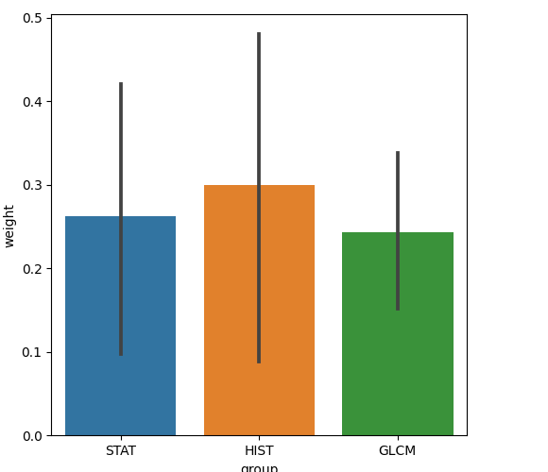
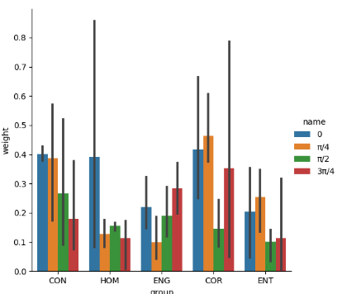
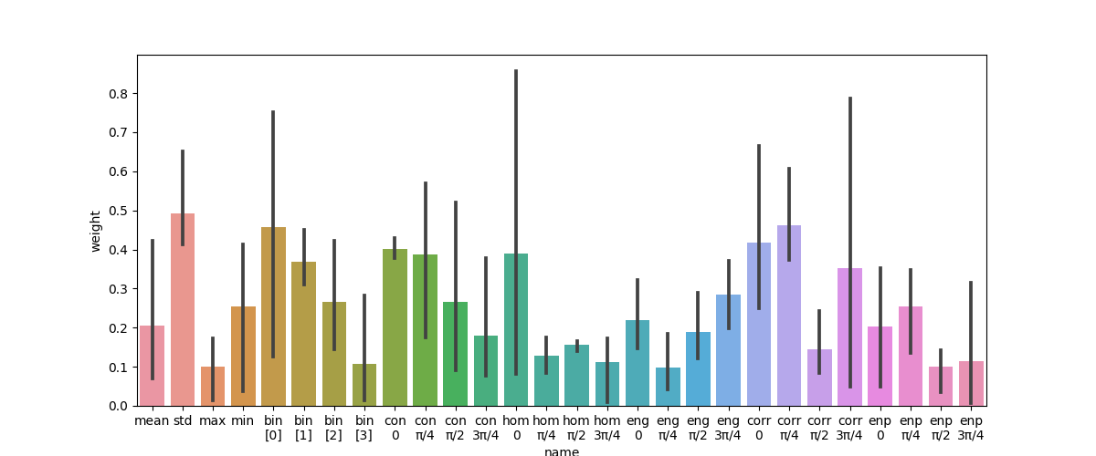
Интерпретация узлов SLP как семантических понятий Визуализация внутренних нейронов
2. Создание XAI-блока
Анализ весов SLP(N)-классификатора засухи
Вектор признаков включает в себя результаты типовой и специальной обработки изображений.
Типовая обработка представлена двумя группами признаков: STAT {mean, std, min, max}; HIST - значения квантованной гистограммы. → Узлы как общие понятия
Специальная - группой GLCM, формализующей текстурные признаки. → Узлы как специальные понятия
Визуализация весов. SLP-модели оснащены инструментами для анализа и визуализации весов компонентов вектора признаков.
Анализ влияния
всех 3-х групп
Анализ влияния группы GLCM-признаков для 4 углов при расстоянии = 1
NDVI_{T}-изображения. Индивидуальные веса для каждого элемента вектора признаков засухи, полученные после обучения SLP_{С}(3)-классификатора засухи. Вектор признаков включает 5 скаляров на основе GLCM (контраст, однородность, энергия, корреляция, энтропия) для каждого из 4 углов поворота.
ННГУ, 2021
Notes:
Поскольку теперь мы знаем семантику узлов сети, то теперь полезно визуализировать влияние признаков на принятие финального решения. Это можно сделать путем визуализации весов узлов как отдельно для каждого признака, так и для группы признаков. И например если есть параметризованный признак, то можно выбрать лучший параметр исходя из анализа весов.

Slide 9
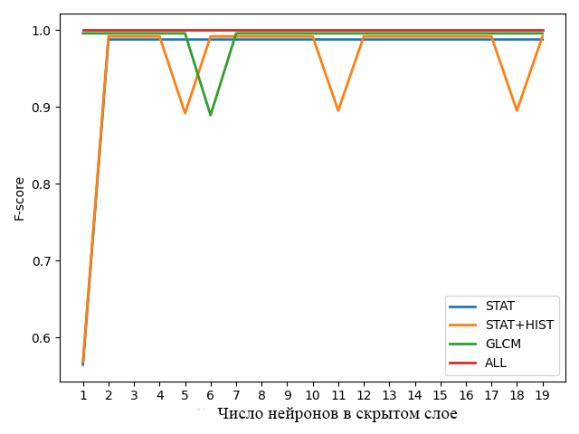
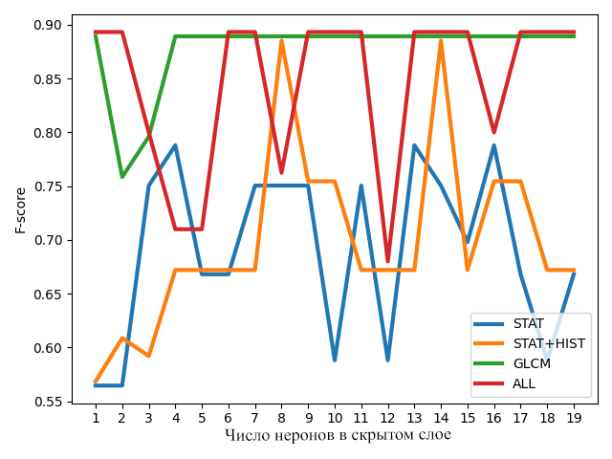
Интерпретация узлов SLP как семантических понятий Визуализация внутренних нейронов (2)
2. Создание XAI-блока
NDVI_{T}
Анализ точности SLP_{C}(N)-классификатора засухи (в терминах F-score)
SLP-узлы, представляющие общие понятия (как понятие группы или как понятие отдельного признака): STAT, HIST
SLP-узлы, представляющие специальные понятия (как понятие группы или как понятие отдельного признака): GLCM
Визуализация. SLP-модели оснащены инструментами для анализа и визуализации эффективности компонентов вектора признаков. SLP-модели можно исследовать и оптимизировать по группам признаков → неитеративное упрощение структуры систем после обучения
NDVI_{G}
Результаты упрощения SLP_{C}(N) при фиксированном квантовании (L=4): NDVI_{T} данные. N=2, для любой граппы признаков, абсолютный max F-score=1.
NDVI_{G} данные. N=1, для GLCM (специальных) и ALL (полная группа) признаков, абсолютный max F-score=0.9
Эффективность всех групп признаков: STAT, STAT+HIST, GLCM, ALL для SLP_{C}(N) при числе уровней квантования L=4 для NDVI_{T} и NDVI_{G}
ННГУ, 2021
Notes:
Также данный XAI-блок обладает возможностью неитеративного упрощения структуры модели и признаков после обучения. А именно анализируя точность модели по числу нейронов в срытом слое и по группе признаков можно подобрать максимально простую и при этом эффективную модель.
самой простой и эффективной моделью для NDVIT данных стал SLP(3) для любой группы, абсолютный max 100%, а для RGB данных стал SLP(3) для любой группы, абсолютный max 90%

Slide 10
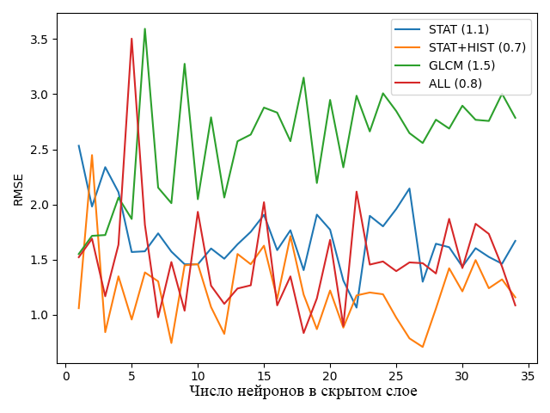
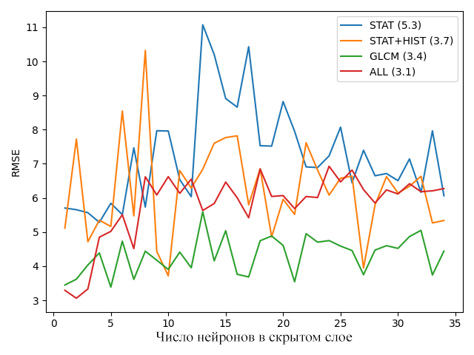
Интерпретация узлов SLP как семантических понятий Визуализация внутренних нейронов (3)
2. Создание XAI-блока
NDVI_{T}
Анализ точности SLP_{R}(N)-регрессора (в терминах RMSE дня засухи)
Визуализация и анализ. SLP-модели оснащены инструментами для анализа и визуализации эффективности компонентов вектора признаков → неитеративное упрощение структуры систем после обучения
NDVI_{G}
Анализ. Анализируя поведение кривой ALL в сравнении с STAT+HIST и GLCM можно увидеть, что концептуальные группы признаков, STAT+HIST и GLCM, работают как антагонисты.
Результаты упрощения SLP_{R}(N) при фиксированном квантовании (L=4):
NDVI_{T} данные. N=3, STAT+HIST, RMSE=0.8. Абсолютный min RMSE=0.67 для N=27, STAT+HIST.
NDVI_{G} данные. N=2, ALL, абсолютным min RMSE=3.
Эффективность всех групп признаков: STAT, STAT+HIST, GLCM, ALL для SLP_{R}(N) при числе уровней квантования L=4 для NDVI_{T} и NDVI_{G}
ННГУ, 2021
Notes:
упрощения структуры системы возможно и для регрессора. Аналогичным образом. Однако тут можно заметить как группы признаков ведут себя в сообществах. Анализируя поведение кривой ALL в сравнении с STAT+HIST и GLCM можно увидеть, что концептуальные группы признаков, STAT+HIST и GLCM, работают как антагонисты. И можно сделать вполне логичный но нетривиальный вывод, что объединение данных групп признаков не приведет к лучшему результату.

Slide 11
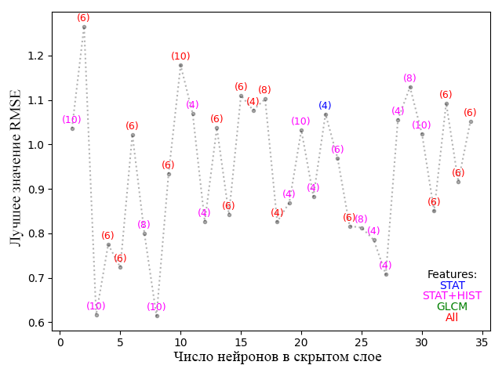
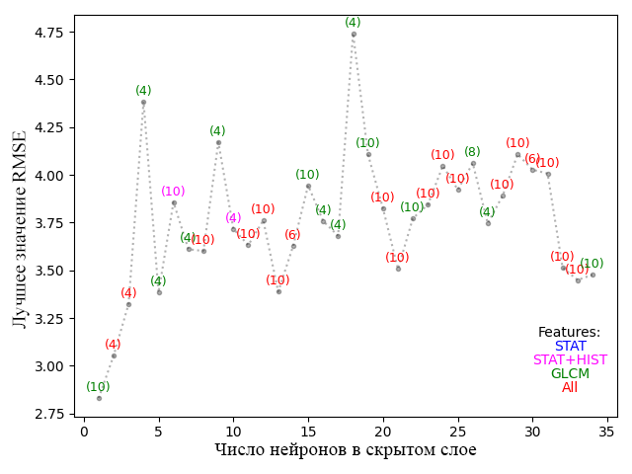
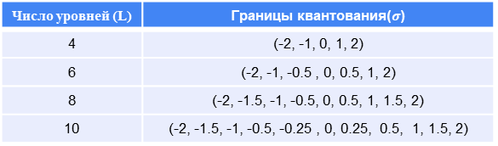
Упрощение структуры SLP-регрессора в ходе обучения при оптимизации точности (1)
2. Создание XAI-блока
NDVI_{T}
Упрощения структуры SLP-регрессора при оптимизации точности осуществляется за счет вариативности числа уровней квантования (L), которое формирует признаки: бины гистограммы и уровни серого для GLCM.
Используются две схемы квантования, ориентированные на свойства наборов данных после их нормализации.
Схема 1 (для NDVI_{T})
NDVI_{G}
Число уровней (L) | Границы квантования($σ$)
4 | (-2, -1, 0, 1, 2)
6 | (-2, -1, -0.5 , 0, 0.5, 1, 2)
8 | (-2, -1.5, -1, -0.5, 0, 0.5, 1, 1.5, 2)
10 | (-2, -1.5, -1, -0.5, -0.25 , 0, 0.25, 0.5, 1, 1.5, 2)
Результаты упрощения SLP_{R}(N) с применением схемы 1: NDVI_{T} данные. N=3 при L=10, STAT+ HIST (типовые), абсолютный min RMSE=0.617
NDVI_{G} данные. N=1, при L=10, GLCM (специальные), абсолютный min RMSE=2.83
Эффективность всех групп признаков: STAT, STAT+HIST, GLCM, ALL для SLP_{R}(N) при разном способе квантования L (схема 1) для NDVI_{T} и NDVI_{G}
ННГУ, 2021
Notes:
Также наш XAI-блок предполагает упрощение структуры SLP-регрессора в ходе обучения при оптимизации точности. Оно осуществляется за счет того что мы можем менять способ квантования изображений, который формирует признаки. Для этого вновь проводится оптимизация по числу скрытых нейронов, группам признаков + способу квантования и старятся упрощенные модели. В работе рассмотрены 2 схемы квантования, ориентированные под распределения NDVIT и NDVIG. В результате самой простой и эффективной моделью для NDVIT стал SLP(3) при L=10, STAT+ HIST, абсолютный min RMSE=0.617

Slide 12
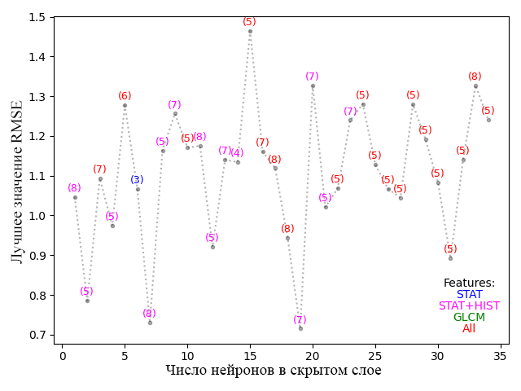
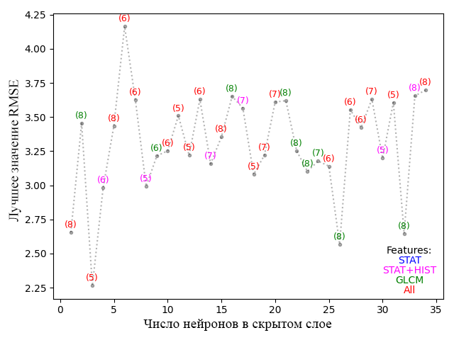
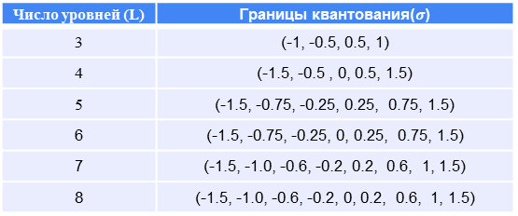
Упрощение структуры SLP-регрессора в ходе обучения при оптимизации точности (2)
2. Создание XAI-блока
NDVI_{T}
Упрощения структуры SLP-регрессора при оптимизации точности осуществляется за счет вариативности числа уровней квантования (L)
Используются две схемы квантования, ориентированные на свойства наборов данных после их нормализации.
Схема 2 (для NDVI_{G})
Число уровней (L) | Границы квантования($σ$)
3 | (-1, -0.5, 0.5, 1)
4 | (-1.5, -0.5 , 0, 0.5, 1.5)
5 | (-1.5, -0.75, -0.25, 0.25, 0.75, 1.5)
6 | (-1.5, -0.75, -0.25, 0, 0.25, 0.75, 1.5)
7 | (-1.5, -1.0, -0.6, -0.2, 0.2, 0.6, 1, 1.5)
8 | (-1.5, -1.0, -0.6, -0.2, 0, 0.2, 0.6, 1, 1.5)
NDVI_{G}
Результаты упрощения SLP_{R}(N) с примирением схемы 2: NDVI_{T} данные. N=2 при L=5, STAT+HIST, RMSE=0.79 (>RMSE в схеме 1)
NDVI_{G} данные. N=3, при L=5, ALL, абсолютный min RMSE=2.3 (<RMSE в схеме 1)
Эффективность всех групп признаков: STAT, STAT+HIST, GLCM, ALL для SLP_{R}(N) при разном способе квантования L (схема 2) для NDVI_{T} и NDVI_{G}
ННГУ, 2021
Notes:
А при применения оптимизационной схемы квантования №2, самой простой и эффективной моделью для RGB данных стал SLP(3) при L=5, ALL, абсолютный min RMSE=2.3 дня

Slide 13
Выводы
Всесторонне решена проблема диагностики ранней засухи растений с помощью простых моделей однослойного перцептрона (SLP).
Специальные интерактивные SLP-классификатор и SLP-регрессор: построены и оснащены инструментами XAI.
Изображения датасета заменены на векторы признаков, состоящие из групп STAT, HIST и GLCM.
SLP-узлы интерпретированы как семантические понятия в терминах групп признаков: A. STAT; HIST - как общие понятия SLP-узлов (как группа в целом, так и отдельные признаки) B. GLCM - как специальные понятия SLP-узлов (как группа в целом, так и отдельные признаки)
Для SLP-классификатора и SLP-регрессора, как XAI моделей, были реализованы: A. Визуализация внутренних нейронов после обучения (веса и точность для каждого количества нейронов) B. Комплексное упрощение сети (по количеству нейронов и семантическим концепциям) C. Контрастирование узлов SLP как семантических концепций (и через уменьшение интервала квантования HIST)
Использование таких оптимизированных SLP-моделей возможно для быстрой неитеративной коррекции ошибок
XAI-возможности SLP-моделей исследованы и эффективно использованы для решения проблемы ранней диагностики засухи растений.
Notes:
Точность детектирования засухи уже достигает порядка 100%. Точность восстановления дня засухи составила 0.7 суток

